Slide 1
Магистратура
«Теория и практика современной речевой коммуникации»
Очная форма обучения
2 года

Slide 2
Руководитель магистерской программы
доктор филол. наук, доцент
Милютина
Марина Георгиевна

Slide 3
Кто такой магистр?
Маги́стр (от лат. magister — наставник, учитель) — академическая степень, квалификация (в некоторых странах —учёная степень), приобрета-емая студентом после окончания магистратуры.

Slide 4
В Древнем Риме должностное лицо (магистр всадников и др.).
Позднее в Европе глава некоторых светскихи церковных учреждений (например, Великий Магистр, или гроссмейстер, глава духовно-рыцарского ордена).
Исторический словарь. 2000.

Slide 5
Актуальность программы
Проблема коммуникативной компетенции современной личности крайне важна с практической точки зрения: именно речевая коммуникация предопределяет успех человека в различных областях деятельности.

Slide 6
Миссия программы
Подготовка специалистов, владеющих навыками анализа, редактирования и экспертизы текста, осуществляющих профессиональную деятельность в области политической коммуникации, интернет-коммуникации, языка рекламы и СМИ.

Slide 7
Цель программы
Дать знания в области:
интернет-лингвистики,
лингвистической экспертизы текста,
политической лингвистики,
деловой и научной коммуникации,
редактирования текста,
филологического анализа текста, в том числе креолизованного (поликодового).

Slide 8
Политическая коммуникация
Семинары
Язык СМИ
Коллективные исследовательские проекты
+
Редактирование текста
Творческие мастерские
Лингвистическая экспертиза текста
Научно-исследовательская работа

Slide 9
Содержание практик
Контент-анализ
Издательства
УдГУ
Лингвистическая экспертиза
Написание научных статей
Редактирование текстов

Slide 10
Наши выпускники
Галимуллина Алина Ринатовна Ассистент кафедры русского языка, теоретической и прикладной лингвистики и с 2016 года читает следующие курсы: “Русский язык и культура речи”, “Польский язык”, “Испанский язык”, “Современная испанская разговорная речь”, “Испанский язык в академических целях”, “Иностранный язык II”, “Сопоставительная грамматика испанского и русского языков”ю
Магистерская диссертация

Slide 11
Для чего нужна магистратура Из первых уст
«Обучаясь по программе «Теория и практика современной речевой коммуникации», я поняла одну вещь: независимо от того, какое образование ты имеешь, обязательно нужно обладать крепкой базой филологических знаний, качество которых ты повышаешь именно в магистратуре. В частности, ты учишься работать с текстом в совершенно разных формах — от лингвистической экспертизы сообщения конкретного человека с целью выявления в его словах угрозы, оскорбления и т.п. до исследования речи политика с целью определения стратегий и тактик его коммуникативного поведения. Ты учишься смотреть на грамматику языка не как на строгую систему, а как на средство передачи определенной языковой функции. Ты начинаешь не только глубже понимать все аспекты вербальной коммуникации, но и видеть, как устроен креолизованный текст, как он работает.
В современном мире залог успеха — это умение работать с информацией, анализировать её. И этому определенно учат в данной магистратуре».

Slide 12
Дулесов Евгений Павлович
Ассистент кафедры русского языка, теоретической и прикладной лингвистики.
Тема магистерской диссертации:
«Прагматические функции когнитивной метафоры в дискурсе русских националистов начала XX в.»
Тема кандидатской диссертации:
«Метафора в парламентском дискурсе (на материале речей российских депутатов начала ХХ века)»

Slide 13
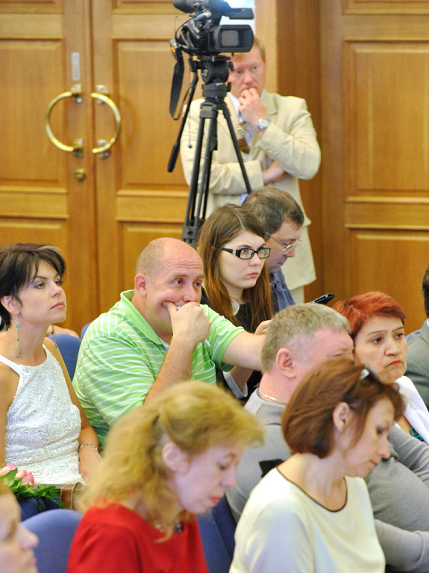
Колмогорова Ульяна
Заместителем главного редактора портала IZHLIFE
Магистерская диссертация на тему: «Использование прецедентных имён при описании ситуации на Украине (на материале интернет-сайта «Спутник и погром»

Slide 14
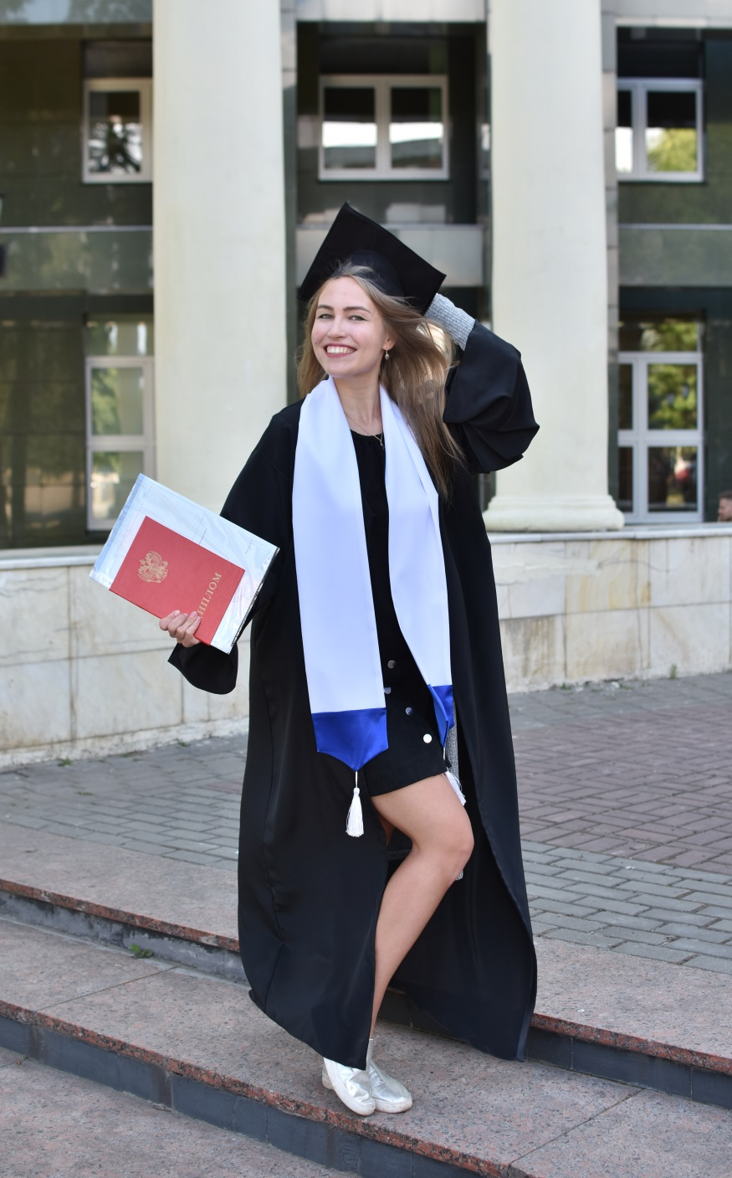
Кузнецова Татьяна
Информационное агентство Республики Татарстан «Татар-информ».
Редактор новостной ленты.
Магистерская диссертация на тему:
ЯЗЫКОВЫЕ ОСОБЕННОСТИ ФУНКЦИОНИРОВАНИЯ СЕТЕВЫХ ИМЕН (НА ПРИМЕРЕ СОЦИАЛЬНЫХ СЕТЕЙ «VK», «FACEBOOK», «INSTAGRAM», «TWITTER»)

Slide 15
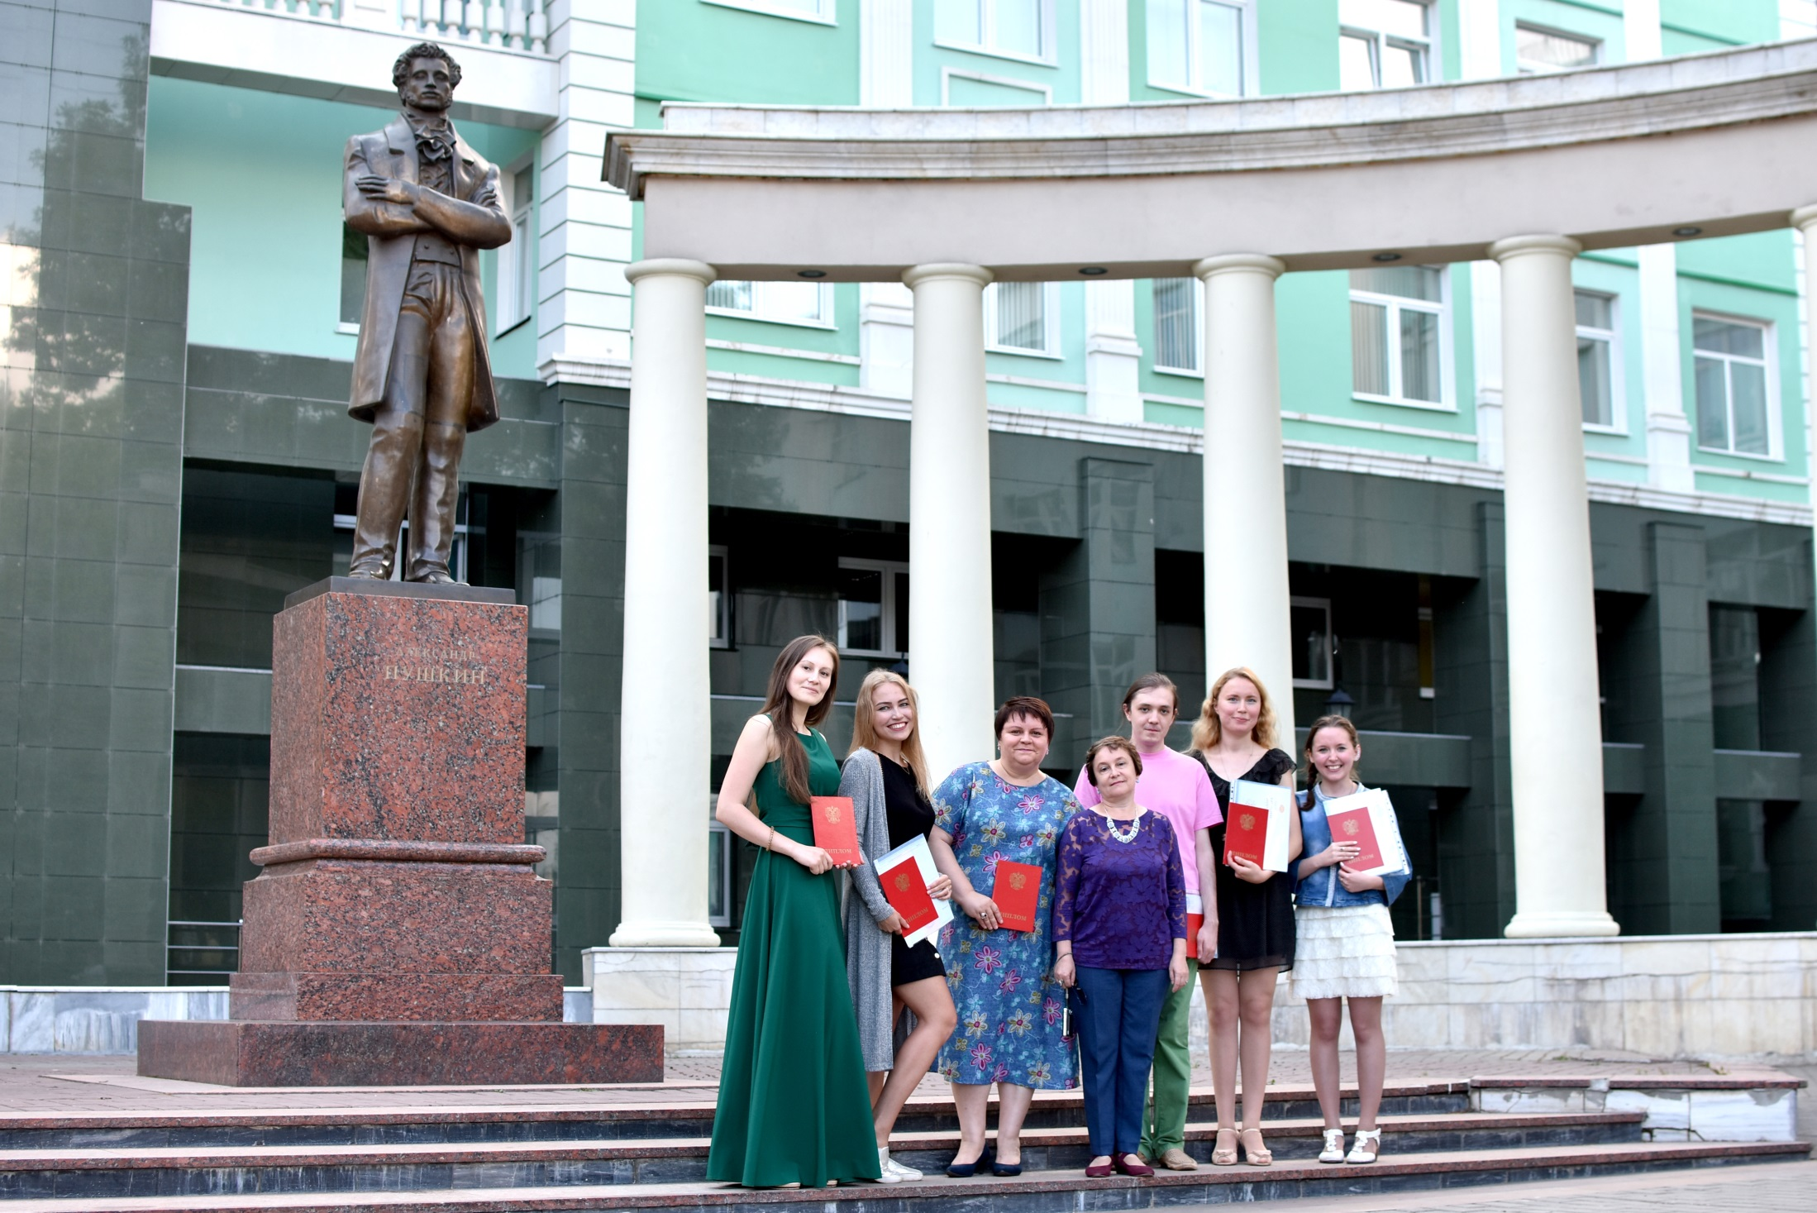
Мы и наши научные интересы
Анисимова Анна Владимировна
МОЛОДЁЖНЫЙ СЛЕНГ И ПРОБЛЕМЫ МЕЖПОКОЛЕННОГО РЕЧЕВОГО ВЗАИМОДЕЙСТВИЯ
Хакимова Айгуль Муслимовна
СПОСОБЫ РЕЧЕВОГО ВОЗДЕЙСТВИЯ В ПЕРСОНАЛЬНОМ ДИСКУРСЕ ДМИТРИЯ КИСЕЛЕВА
Яговкин Степан Владимирович
КОГНИТИВНАЯ МЕТАФОРА В ЗАГОЛОВКАХ ИНТЕРНЕТ-ИЗДАНИЙ «ГАЗЕТА.RU» И «ОГОНЁК»
Пичугина Анастасия Эдуардовна
НОМИНАЦИЯ РОССИЙСКИХ ПОЛИТИЧЕСКИХ ДЕЯТЕЛЕЙ В ТЕКСТАХ ПРЕДВЫБОРНЫХ КАМПАНИЙ

